Slide 1

KKV esettanulmány 3. előadás: a Főkönyvi modul
Óbudai Egyetem
2015.
Előadók:
Szalóki László
rEVOLUTION Kft, ügyvezető, termékfejlesztési vezető
EMAIL: laszlo.szaloki@revolution.hu
Király Balázs
rEVOLUTION Kft, ERP tanácsadó, SCRUM master
EMAIL: balazs.kiraly@revolution.hu
www.revolution.hu

Slide 2
Főkönyv – a kérdés
Miért kell nekünk főkönyv?
Az olyan „száraz”…

Slide 3
Főkönyv – a válasz…
Minden ERP rendszernek az alapja a főkönyv
Minden adat előbb-utóbb a főkönyvben végzi
A vállalatról teljesítményéről átfogó képet a főkönyv ad

Slide 4
Témák a mai napra
Elmélet:
Időszakok kezelése
A főkönyvben (és a rendszerben) használt összegek és szerepük
Főkönyv mint modul
Naplók, Számlatükör
Tétel rögzítése / könyvelése
GL Detail / VAT Detail
GL Detail és VATDetail rendszer szinten

Slide 5
Időszakok problémája
Nem rögzíthetünk bármilyen dátumra
„Már lezártuk az előző évet”
„Már beadtuk az áfa bevallást”
„ már elküldtem az anyacégnek a havi riportot”
A rendszer dátumai
Kelte dátum
Teljesítés dátum
Esedékes dátum
ÁFA dátum
Számviteli dátum

Slide 6
Időszakok kezelése
Deep.erp megoldás erre
Üzleti év / időszak (teljesítési dátumra)
Áfa időszak (áfa dátumra)
Állapotai:
Generált
Nyitott
Zárt
Ideiglenes feloldás
Szerepkörök részére

Slide 7
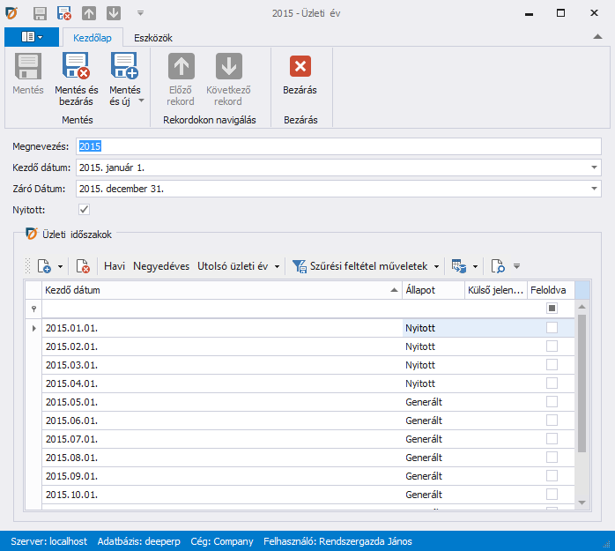
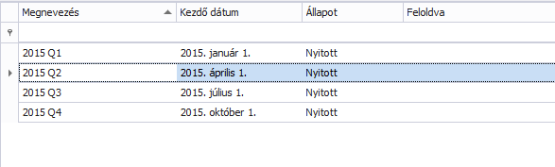
Időszakok kezelése

Slide 8
A rendszerben használt devizák
Gyakorlati példa:
Próbáljunk tételt könyvelni zárt vagy generált időszakra

Slide 9
A rendszerben használt devizák
Currency
AccountingCurrency (tipikusan - HUF)
ForeignCurrency (HUF, EUR , USD)
ReportingCurrency (tipikusan HUF)
Amounts
Az összegeket is a fentiek szerint kezeli (tárolja) a rendszer minden egyes elemi tételhez

Slide 10
Összegek és átszámolások

Slide 11
A főkönyv törzsadatai
Napló
Számlatükör
Klasszikus fa szerkezetű számlatükör
Levelekre könyvelhetünk
Tipikus számlaosztályok:
1-4 mérleg számlák
5-9 eredmény számlák
Áfa törzsadat
%
Hol használjuk
Áfa főkönyvi számla
Naplótörzs
Csoportosító adat
Vezérlő szerepe is van (élőben megnézzük)

Slide 12
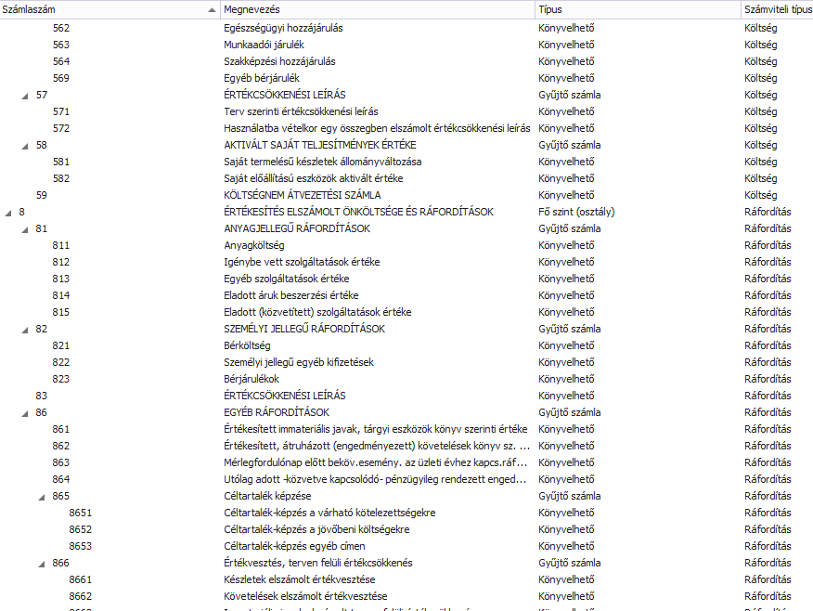
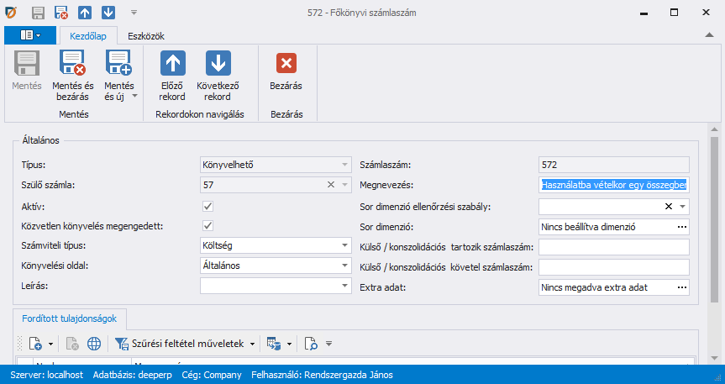
A főkönyv törzsadatai

Slide 13
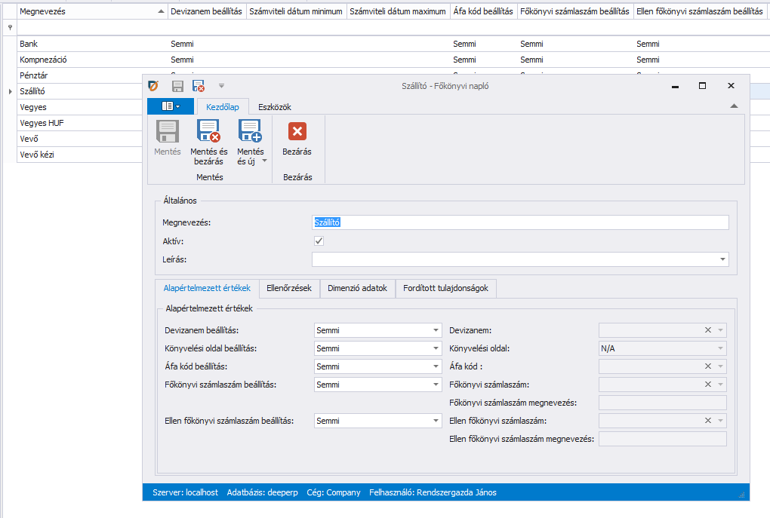
A főkönyv törzsadatai

Slide 14
Főkönyvi tétel rögzítése és könyvelése
Rögzítés
Fej kitöltése (napló nélkül nincs tétel)
Sorok felvitele
Könyvelési model
Rögzített
Könyvelt
Visszavont
Lefúrás
VatDetial – ÁFA Tétel lista
GlDetail - Főkönyvi tétel lista

Slide 15
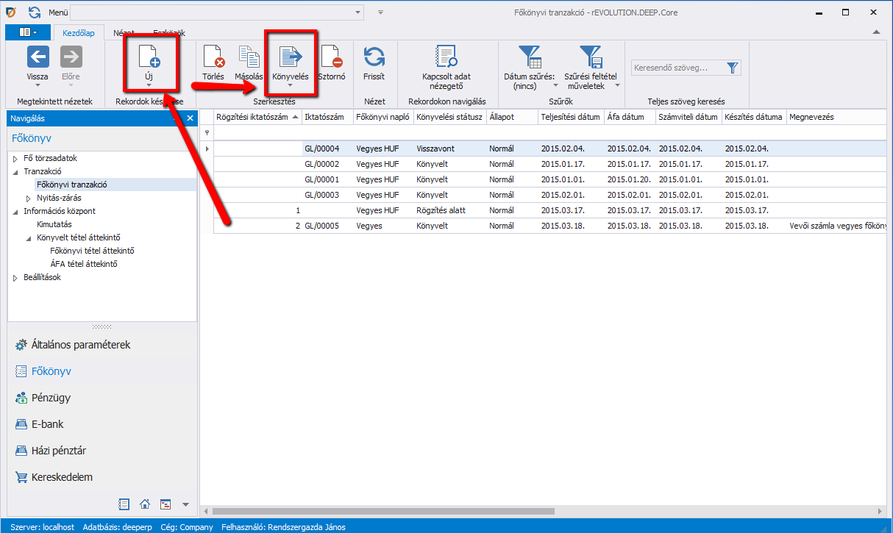
Főkönyvi tétel rögzítése és könyvelése

Slide 16
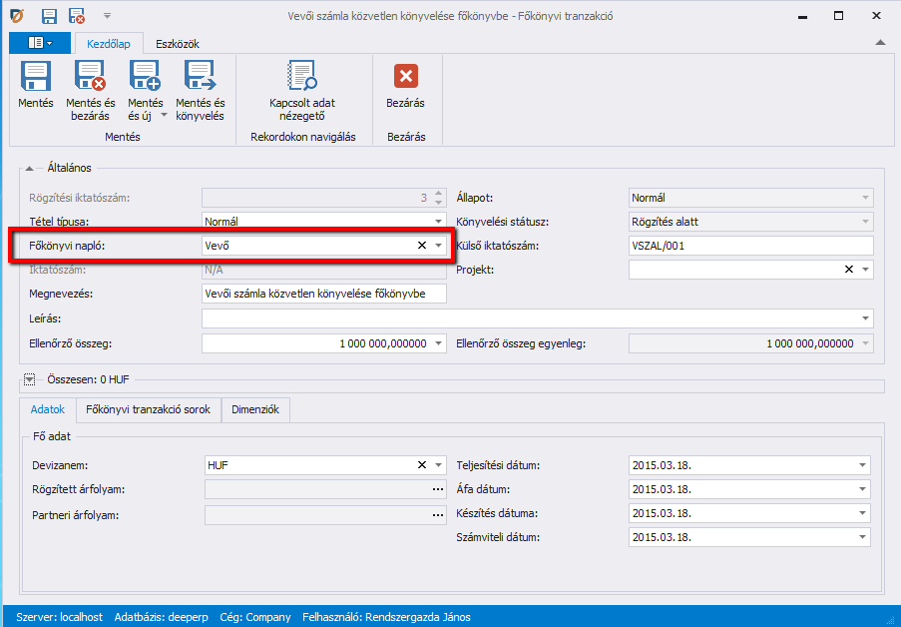
Főkönyvi tétel rögzítése és könyvelése

Slide 17
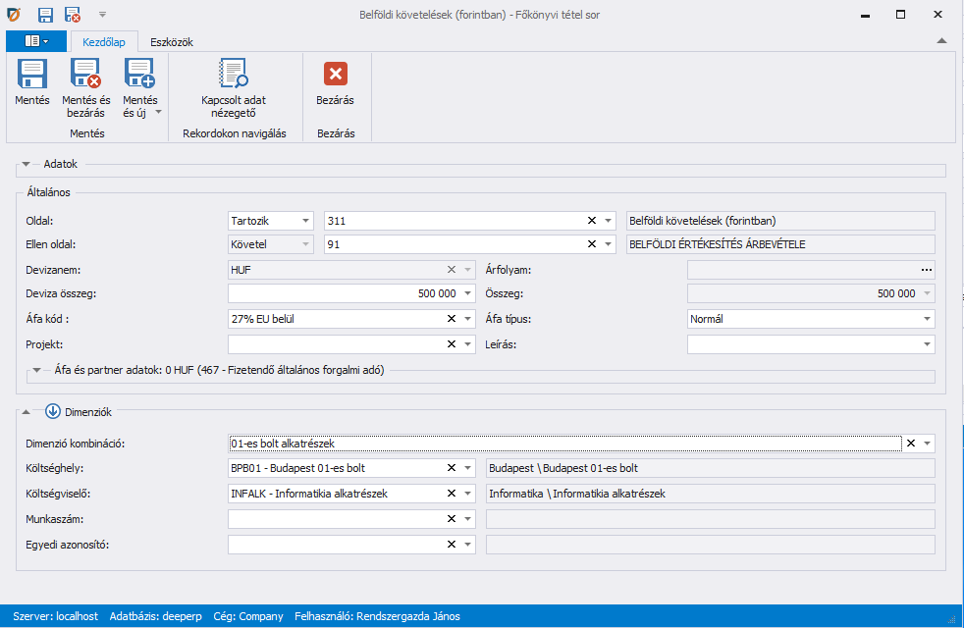
Főkönyvi tétel rögzítése és könyvelése

Slide 18
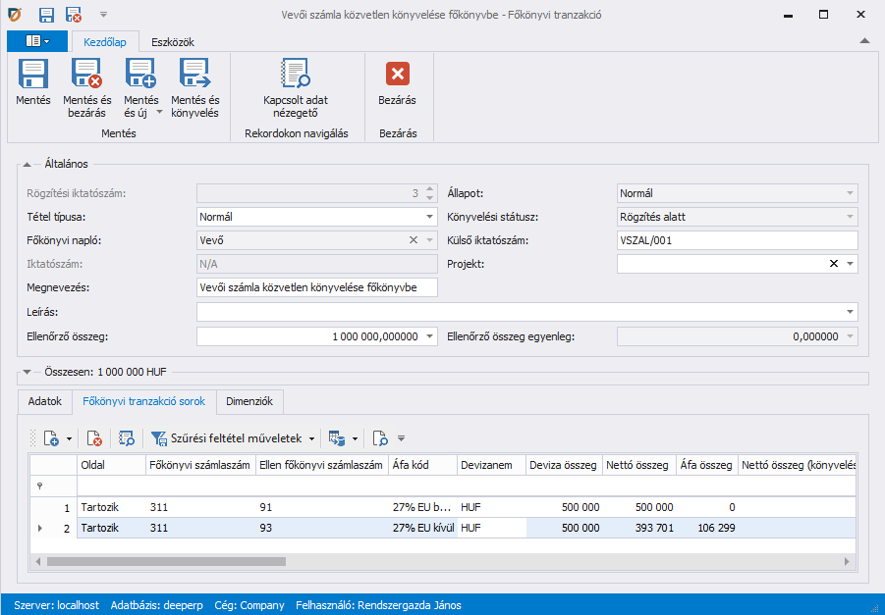
Főkönyvi tétel rögzítése és könyvelése

Slide 19
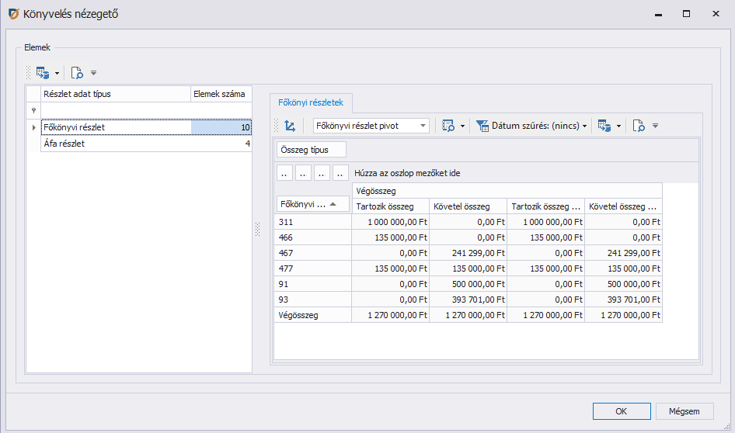
Főkönyvi tétel rögzítése és könyvelése

Slide 20
GLDetail/VATDetail rendszer szinten

Slide 21
Labor feladat
Vegyünk fel egy saját naplót
Áfa engedélyezett
Kötelezően 311 az egyik könyvelési oldal „T”
A naplóra rögzített tételeken az 1. dimenzió kitöltése kötelező
Rögzítsünk egy 3 soros tételt erre a naplóra
Áfa nélkül
Áfá 27%belf
Áfa 27% EU-n belül
Könyveljük el
Értelmezzük a GLDetail és a VATDetail adatokat

